Slide 1
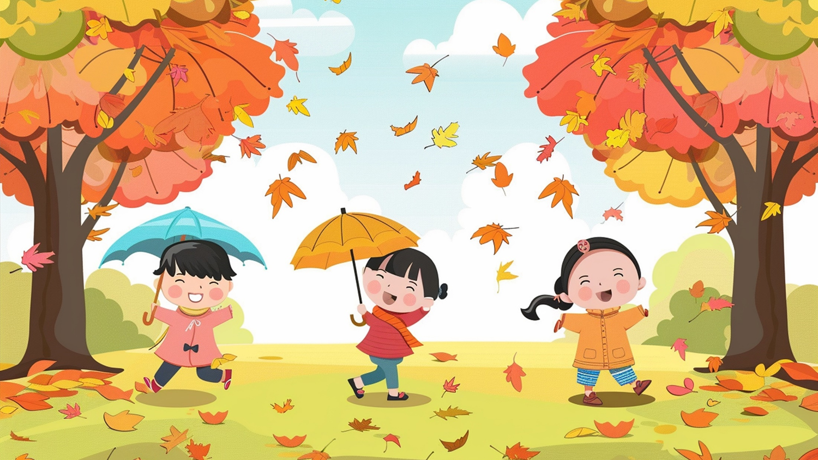


Slide 2
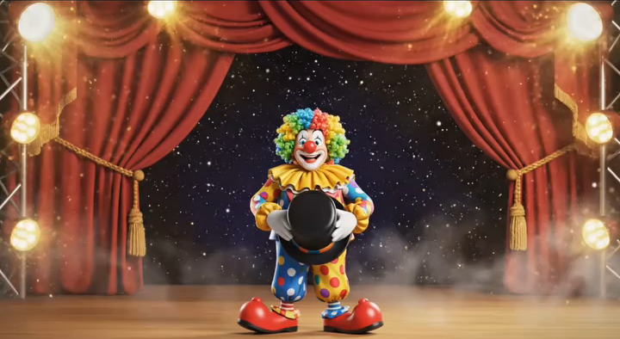

Slide 3


BÀI 81:
ÔN TẬP

Slide 4
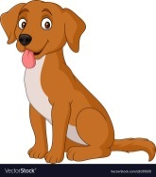

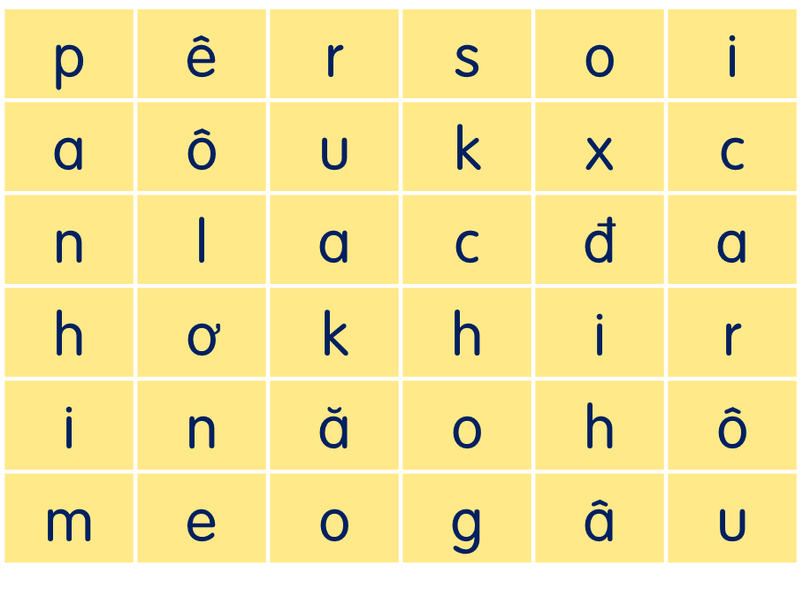

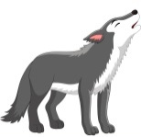
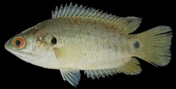
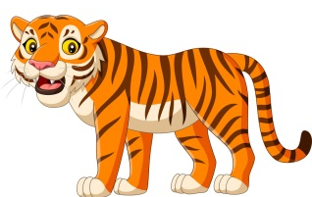
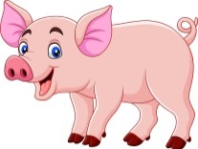
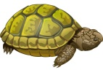
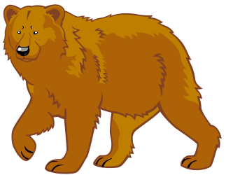
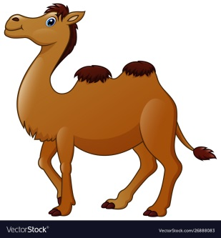
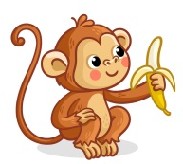
Ghép các chữ đứng liền nhau (thêm dấu thanh) để tạo tên gọi các loài vật được minh hoạ dưới

Slide 5
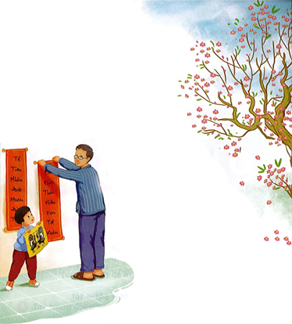
2
Đọc
Tết đang vào nhà
Hoa đào trước ngõ
Cười tươi sáng hồng
Hoa mai trong vườn
Lung linh cánh trắng
Sân nhà đầy nắng
Mẹ phơi áo hoa
Em dán tranh gà
Ông treo câu đối
Tết đang vào nhà
Sắp thêm một tuổi
Đất trời nở hoa.
Nguyễn Hồng Kiên

Slide 6
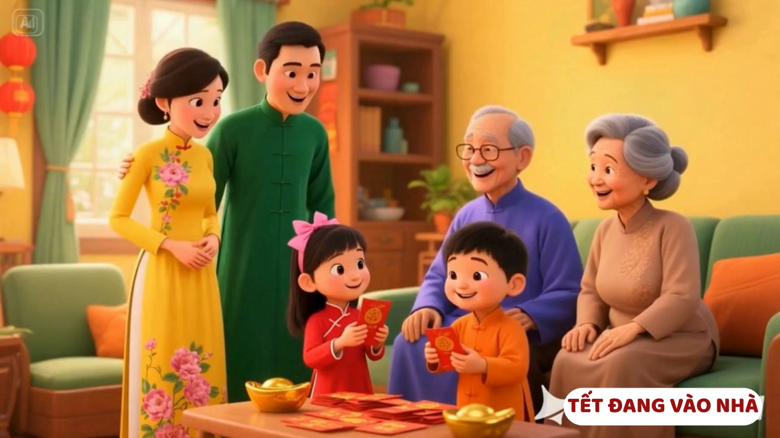

Slide 7
3
Tìm trong bài đọc trên những tiếng có vần ơi, ao, ăng
ơi
phơi, trời
ao
vào, đào, áo
ăng
trắng, nắng

Slide 8


